Slide 1
به نام خدا
سلام
موضوع: اصول مداحی

Slide 2
قالب اصلی اجرای مداحی
1- صلوات : ذکر صلوات (با لحن)
2- صلوات با بیان ساده – مثال
الف) فرج سلامتی امام زمان صلوات
ب) شادی روح شفیعه روز جزا فاطمه زهرا صلوات
ج) برای اینکه این جمع چنین ایامی زائر بقیع باشیم صلوات
( در این 3 صلوات تعداد کلمات کم کم زیاد شود و کم کم اوج بگیرد و از 3 صلوات بیشتر نباشد)
3- صلوات ( شعری ) با لحن – یک دو بیتی یا رباعی
*اگر زمان کم بود میتوانیم صلوات ها را مختصر کنیم

Slide 3
4- شعر دوبیتی - ذکر می گیریم – نمونه:
اگر آخر بیت آمده باشد: (یک شاخه گل محمدی فاطمه است) میگوییم: یا فاطمه یا فاطمه
5- شعر امام زمان ( دوبیت)
مثل: چرا شب غم ما را سحر نمی آید * * یا بن الحسن
یعنی آخرش ذکر یا بن الحسن می گیریم اگر زمان داشتیم دعای فرج می خوانیم اگر زمان نداشتیم نمی خوانیم
6- دعای فرج
7- زمزمه برای امام زمان (عج)

Slide 4
1- مقدمه
8- روضه 2- اوج پیام داشته باشد
3- فرود
1- از روضه معصوم به معصوم
9- انتقال 2- از روضه معصوم به غیر معصوم ( اولیا الله) مثال:حضرت عباس –علی اصغر و رقیه
3- از روضه معصوم به غیر معصوم عام – مثل : مجالس ختم ( که معمولا بر عکس انجام می شود)

Slide 5
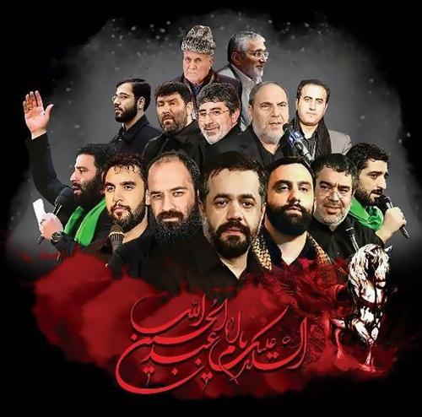

10- گریز:از روضه ورود به کربلا
1- سنگین با ضرب آهسته : واحد
11- نوحه 2- سنگین با ضرب محکم : تک
3- شور

Slide 6
روضه چند جنبه دارد:
1- بیان واقعیت تاریخی
2- زبان حال ( همزاد پنداری و جایگزین احساسات )
آسیب مداحی: در زبان حال اسیب این است که ممکن است غلو شود باید مراقب باشیم

